Slide 1
Compressão de dados
Eduardo Furlan Miranda
2024-02-08
Adaptado dos materiais dos Profs. J. F. de Souza, C. Santos, e A. da S. Freire

Slide 2
Compressão
Reduzir custo de armazenagem
Padrões de interoperabilidade e implementação em hardware
Banda passante (ex.: dispositivos, Internet, etc)
Tarifas pela quantidade de dados transmitidos
Arquivos menores são mais rápidos para transferir
Algoritmos com perda e sem perda

Slide 3
Repetição de série (Run-Length Encoding - RLE)
Substitui uma sequência lona de símbolos por um código curto
  Valor do símbolo
  Quantidade de ocorrências
Se é um arquivo binário, apenas conta as repetições
  1000111001111001101
Aplicações
  Codificação para facsimiles
  Pode ser combinado com Huffman, p. ex.
  Variantes RLE: TIFF, PCX, BMP, RLE(Windows 3.x)

Slide 4
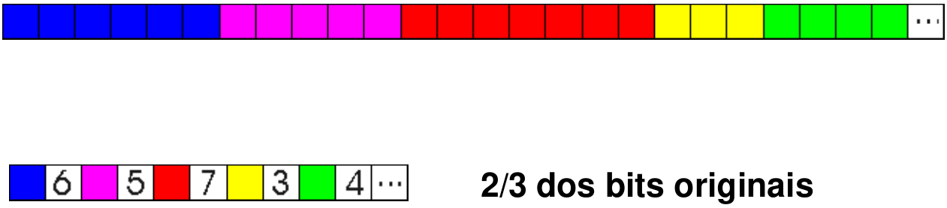
Exemplo RLE

Slide 5
Codificação de Huffman
Algorítimo de compactação de dados sem perda
A ideia é atribuir códigos de comprimento variável aos caracteres de entrada
Os comprimentos dos códigos atribuídos são baseados nas frequências dos caracteres correspondentes
Funciona bem para codificar símbolos separadamente
Aplicações (e variações): Deflate/PKZIP, JPEG, MP3

Slide 6
Codificação de Huffman
Usa caracteres (símbolos) com um nº variável de bits
  Caracteres mais comuns na mensagem são codificados com menos bits e menos comuns com mais bits
Árvore de prefixos de Huffman
  Dada uma mensagem, encontra a melhor (menor) codificação
  Algoritmo:
    Tabular as frequências dos símbolos
    Montar uma floresta de Tries unitários com símbolos e frequências
    Repetir
      Localizar 2 Tries com menor frequência Fi e Fj
      Uni-los em um Trie único com frequência Fi + Fj

Slide 7
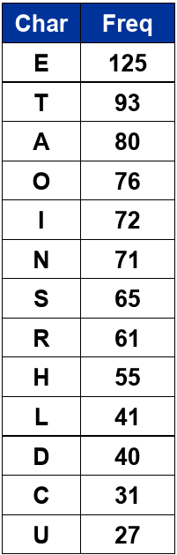
Exemplo
Frequência dos caracteres
Árvore de Huffman é um heap
  Pode-se implementar utilizando um array, assim como é feito no HeapSort
Heap: árvore binária onde cada nó pai é
Menor ou igual ao seu nó filho (Min Heap), ou
Maior ou igual ao seu nó filho (Max Heap)

Slide 8
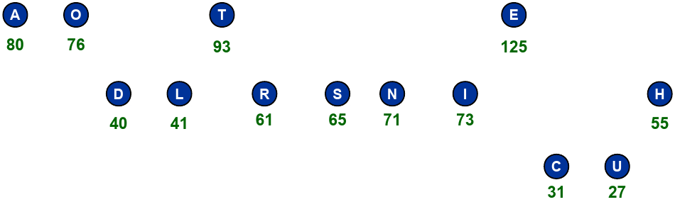
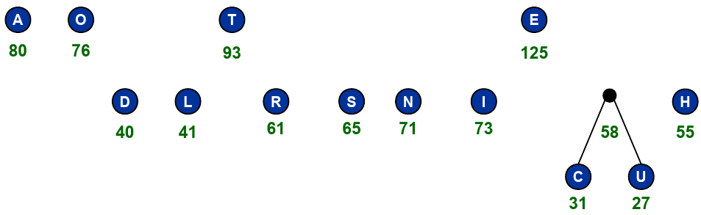
Começa colocando as frequências maiores em cima
Depois pega “das de baixo” e vai montando a árvore

Slide 9
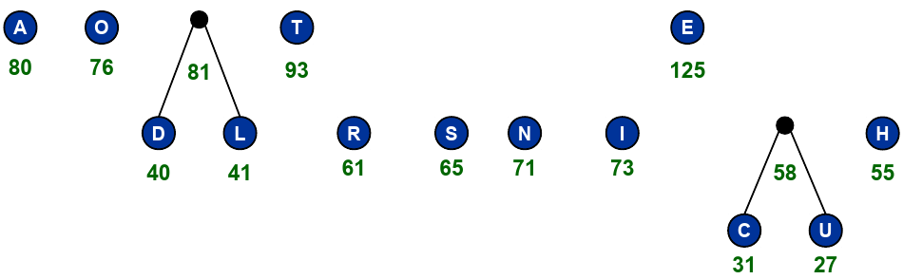
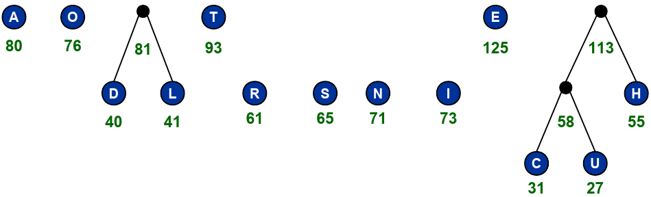

Slide 10
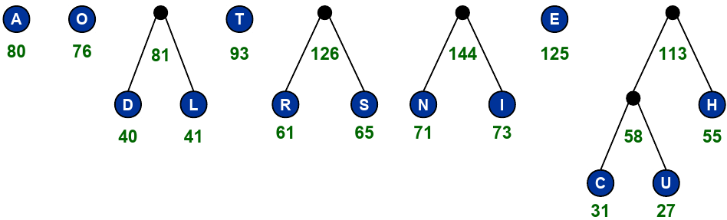
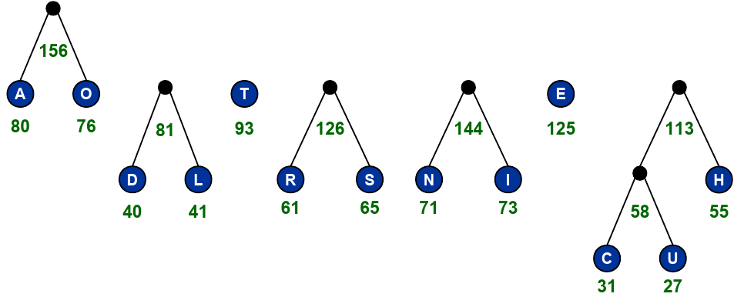

Slide 11
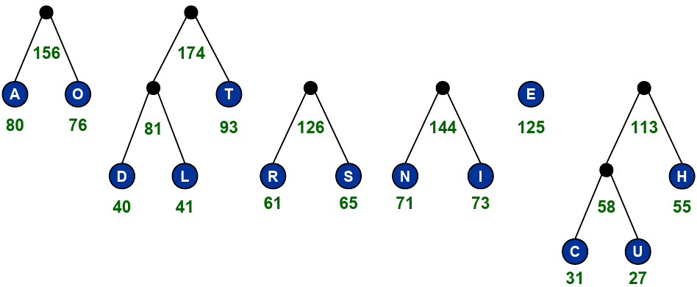

Slide 12
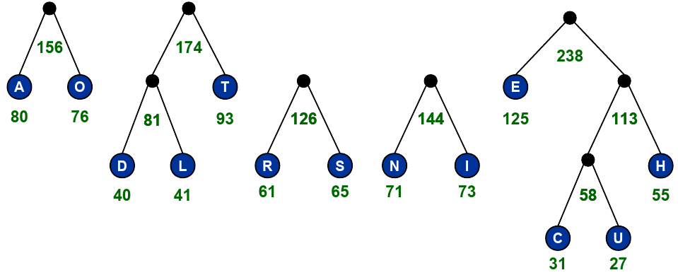

Slide 13
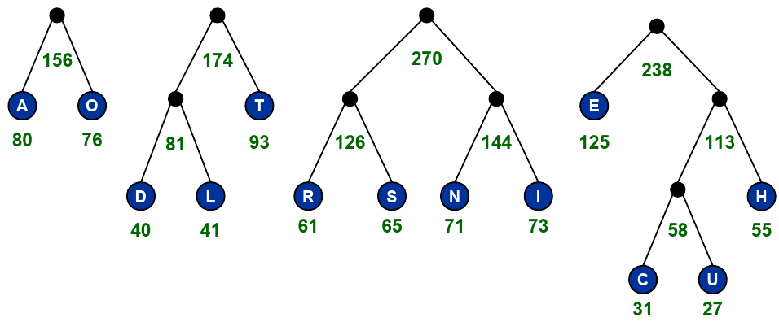

Slide 14
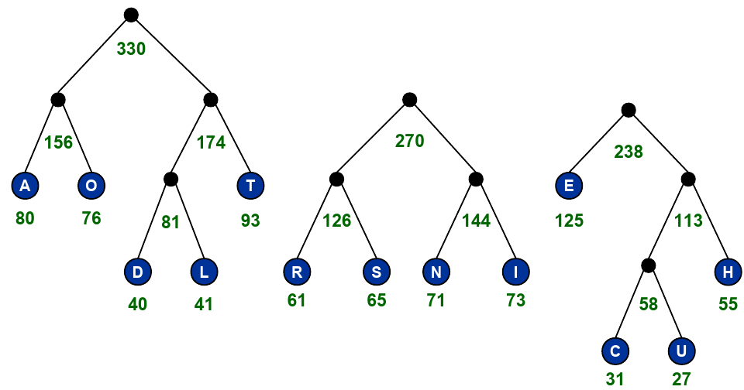

Slide 15
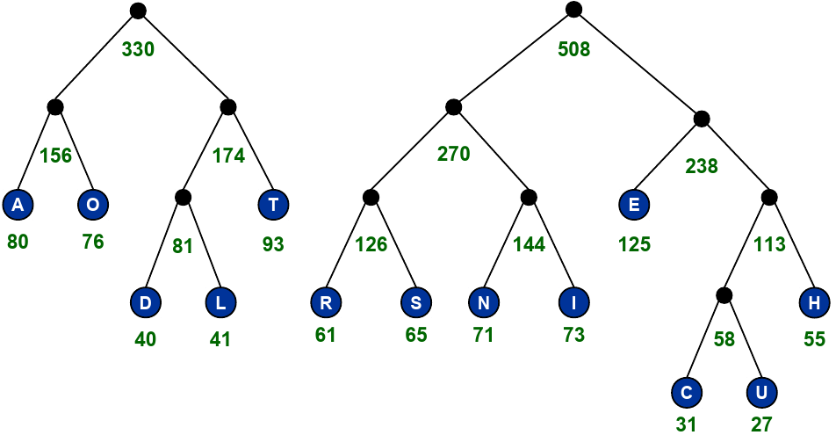

Slide 16
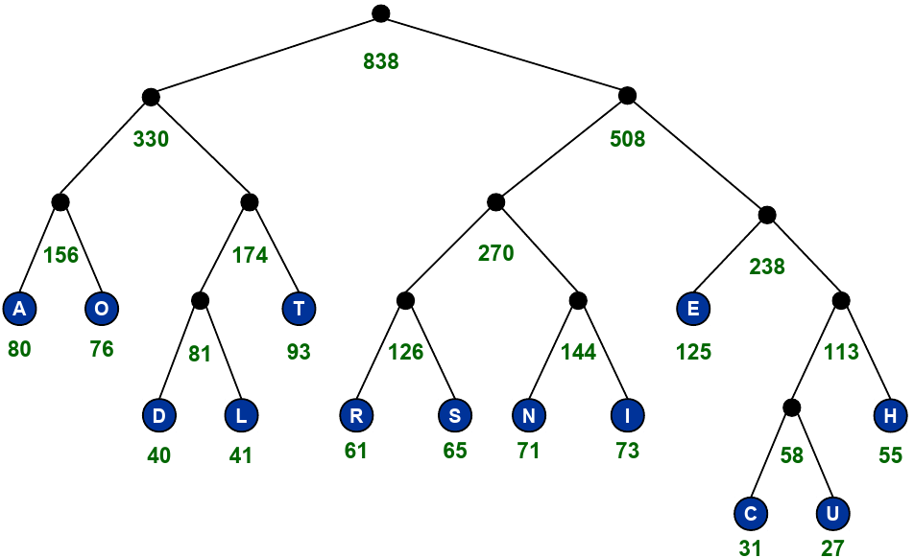
0
1
0
1
0
1
0
1
0
1
0
1
0
1
0
1
0
1
0
1
0
1
0
1

Slide 17
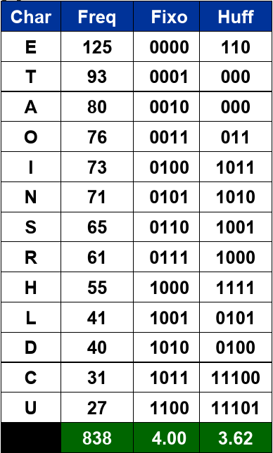
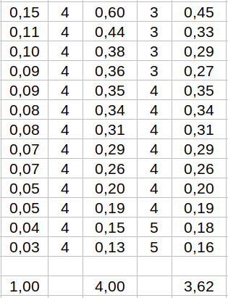
Frequência
125/838=0,15
Dígitos fixos
Dígitos Huffman
multiplicação
011
001
Total 838
Totais

Slide 18
Huffman adaptativo
O algoritmo foi desenvolvido independentemente por Faller (1973) e Gallager (1978) e melhorado por Knuth (1985), ficando conhecido como algoritmo FGK
Existe ainda outro melhoramento feito por Vitter (1987), conhecido também como algoritmo V
O Huffman adaptativo foi criado para que se pudesse usar a compressão em casos nos quais não se conhecem as frequências de ocorrência de cada caractere no texto

Slide 19
Huffman adaptativo
A árvore é construída durante a compressão/descompressão
Inicialmente não precisa da tabela de frequência
Ajusta a árvore conforme os dados vão sendo transmitidos
Algoritmo
  Reservar um símbolo temporário na árvore para representar os que ainda não ocorreram
  Atualizar os pesos de todos os nós da árvore com o respectivo número de ocorrências (permite obter a estatística da fonte)
  Atualizar a árvore de forma que todos os nós tenham pesos ordenados em ordem decrescente de cima para baixo, e da direita para a esquerda

Slide 20
Huffman adaptativo
A idéia do FGK é baseada na
propriedade de irmandade
  Se cada nó tem um irmão (exceto a raiz), e
  Caminhando na árvore de cima para baixo e da direita para a esquerda gera uma lista de nós com contadores de frequência decrescentes (ou iguais)
    Também é possível caminhar no sentido contrário, com contadores crescentes
7
3
4
1
2
2
2
b
c
a
1
1
d
1
1
e

Slide 21
Huffman adaptativo
O algoritmo verifica se a propriedade de irmandade está sendo violada
  Em caso positivo, deve-se reestruturar a árvore
  Para reestruturar basta fazer a troca entre os nós adjacentes
A árvore Huffman é inicializada com um único nó, conhecido como Not-Yet-Transmited (NYT) ou código de escape
Este código será enviado toda vez que um novo caractere, que não esteja na árvore, for encontrado, seguido da codificação ASCII do caractere
  Isso permite que o descompressor distinga entre um código e um novo caractere

Slide 22
Exemplo: ABRACADABRA → “A”
Primeira ocorrência de “A”
  ‘r’ → nó raiz
  ‘0’ → nó nulo (onde outros nós podem ser adicionados)
  ‘A(1)’ → ocorrência de “A” com a frequência “1”
Ordem: 0,A(1)
r
0
A(1)
Neste caso, de baixo para cima, da esquerda para a direita, em ordem crescente
Poderia ser também decrescente, no sentido inverso

Slide 23
Exemplo: ABRACADABRA → “AB”
Primeira ocorrência de “B”
Ordem: 0,B(1),1,A(1)
r
0+1=1
1
A(1)
0
B(1)
Considerar o índice entre parêntesis, para ordenar
Não considerar o caractere em si

Slide 24
ABRACADABRA → “ABR”
Primeira ocorrência de “R”
Ordem: 0,R(1),1,B(1),2,A(1)
  Está fora de ordem → vamos trocar as subárvores
r
1+1=2
2
A(1)
0+1=1
1
B(1)
0
R(1)

Slide 25
Reordenar “ABR”
Ordem: 0,R(1),1,B(1),A(1),2
r
A(1)
2
1
B(1)
0
R(1)

Slide 26
ABRACADABRA → “ABRA”
Inserir “A” (existente)
Ordem: 0,R(1),1,B(1),A(2),2
r
1+1=2
A(2)
2
1
B(1)
0
R(1)

Slide 27
ABRACADABRA → “ABRAC”
Primeira ocorrência de “C”
Ordem: 0,C(1),1,R(1),2,B(1),A(2),3
r
A(2)
3
1+2=3
1+1=2
2
B(1)
0+1=1
1
R(1)
0
C(1)
Fora de ordem

Slide 28
Reordenar
r
Ordem: 0,C(1),1,R(1),B(1),2,A(2),3
A(2)
3
B(1)
2
1
R(1)
0
C(1)

Slide 29
ABRACADABRA → “ABRACA”
Inserir “A” (existente)
Ordem: 0,C(1),1,R(1),B(1),2,A(3),3
r
2+1=3
A(3)
3
B(1)
2
1
R(1)
0
C(1)

Slide 30
ABRACAD
r
A(3)
4
Ordem: 0,D(1),1,C(1),2,R(1),B(1),3,A(3),4
B(1)
3
Reordenar
2
R(1)
1
C(1)
0
D(1)

Slide 31
Reordenar
r
Ordem: 0,D(1),1,C(1),R(1),2,B(1),3,A(3),4
A(3)
4
B(1)
3
R(1)
2
1
C(1)
0
D(1)

Slide 32
ABRACADA
r
Inserir “A” (existente)
Ordem: 0,D(1),1,C(1),R(1),2,B(1),3,A(4),4
A(4)
4
B(1)
3
R(1)
2
1
C(1)
0
D(1)

Slide 33
ABRACADAB
r
Inserir “B” (existente)
Ordem: 0,D(1),1,C(1),R(1),2,B(2),3,A(4),5
A(4)
5
B(2)
3
R(1)
2
1
C(1)
0
D(1)

Slide 34
ABRACADABR
r
Inserir “R” (existente)
Ordem: 0,D(1),1,C(1),R(2),2,B(2),4,A(4),6
A(4)
6
B(2)
4
R(2)
2
1
C(1)
0
D(1)

Slide 35
ABRACADABRA
r
Inserir “A” (existente)
Ordem: 0,D(1),1,C(1),R(2),2,B(2),4,A(5),6
A(5)
6
B(2)
4
R(2)
2
1
C(1)
0
D(1)

Slide 36
Codificação
Letra
Frequência
Código
Comprimento
r
ABRACADABRA: 0 10 110 0 1111 0 11101 0 10 110 0
0
1
L | F | Código | C
A | 5 | 0 | 1
B | 2 | 10 | 2
R | 2 | 110 | 3
C | 1 | 1111 | 4
D | 1 | 11101 | 5
A(5)
6
0
1
B(2)
4
0
1
R(2)
2
0
1
1
C(1)
0
1
0
D(1)

Slide 37
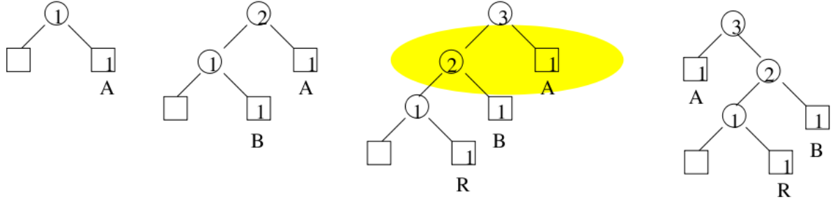
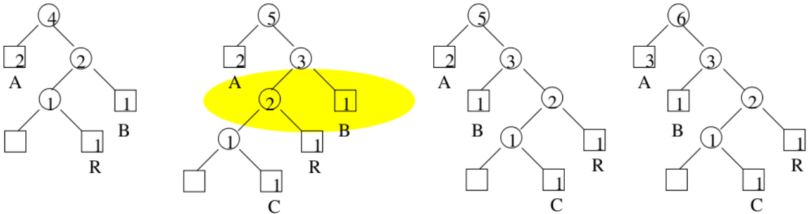
Exemplo - resumo
violação
Insere A e incrementa
Insere B e incrementa
Insere R e incrementa
Atualiza a árvore
Bloco
Insere A e incrementa
Insere C e incrementa
Atualiza a árvore
Insere A e incr.

Slide 38
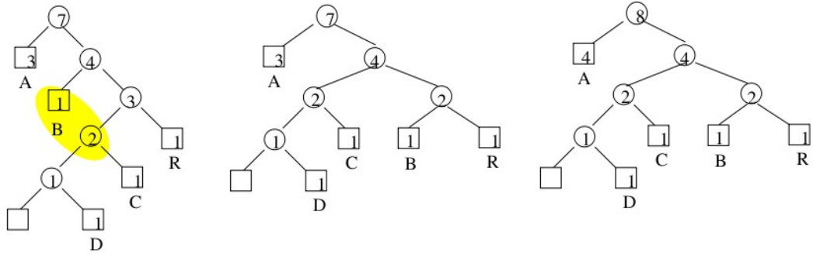
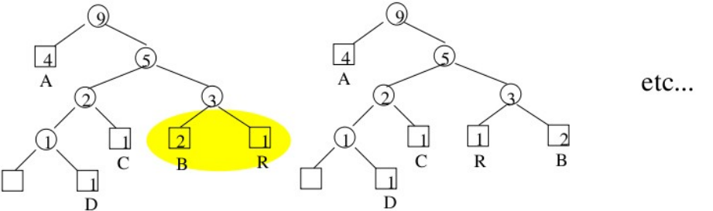
Exemplo - resumo
Insere D e incrementa
Atualiza a árvore
Insere A e incr.
3
3
3
Insere B e incr.
Atualiza a árvore

Slide 39
Huffman adaptativo
Código gerado para “ABRACADABRA”:
  0 10 110 0 1111 0 11101 0 10 110 0
  A B R A C A D A B R A
Para entender o código, é preciso verificar o passo a passo da construção da árvore
Cada letra significa uma inserção na árvore
Bits que antecedem a letra indicam a posição do nó de escape
  Sempre que for enviada uma letra não pertencente à árvore
    É enviado os bits correspondente ao nó de escape e,
    Em seguida, a letra
Ao decodificar, a árvore final deverá ser idêntica

Slide 40
Codificação por Dicionário
Lempel e Ziv (1970) : LZ77 e LZ78
Símbolos são lidos e comparados com entradas de um dicionário (tabela hash)
  Se o símbolo existe, a posição da tabela é gerada como saída
O resultado da compressão é o próprio dicionário combinado com os dados
Os dados podem ser comprimidos “on-the-fly” sem a necessidade de geração de tabelas e de maneira dinâmica
Variantes implementados no zip/unzip, gzip, e outros

Slide 41
Métodos de dicionário: 2 grupos
1o. grupo:
  1. Verifica se a sequência que deve ser comprimida já apareceu anteriormente
  2. Ao invés de repeti-la, define um ponteiro para essa ocorrência na própria sequência
2o. grupo:
  1. Cria um dicionário de “frases” que ocorrem na sequência de entrada
  2. Quando a frase é novamente encontrada, simplesmente o índice da frase no dicionário é codificada

Slide 42
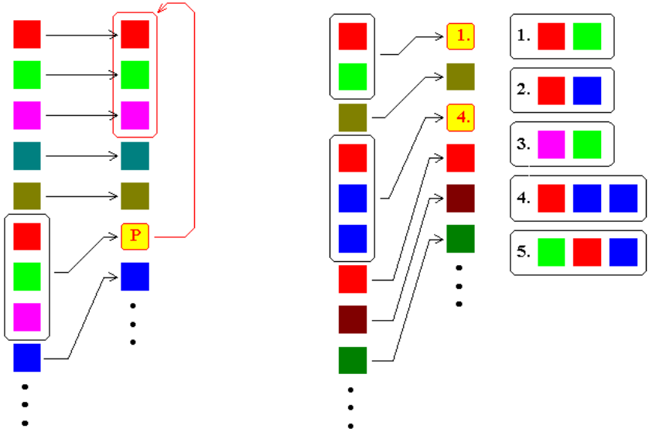
Exemplos
Fluxo de entrada
Fluxo de saída
Fluxo de entrada
Dicionário

Slide 43
Exemplo - LZ78
Considere um arquivo binário com o conteúdo:
Basicamente a ideia é particionar a cadeia de bits em trechos
De maneira que cada trecho corresponda à menor subsequência que não apareceu entre os trechos encontrados anteriormente
000101110001000000010011
0|00|1|01|11|000|10|0000|001|0011

Slide 44
Algoritmo compressor
Os trechos são numerados sequencialmente
É definido um trecho vazio no início da cadeia, com índice “0”
No exemplo anterior o trecho “0” recebe o índice 1
  O trecho “00” recebe o índice 2
  E assim por diante
Cada trecho T é então associado a um par
  Composto pelo índice do trecho dentre os anteriores que corresponde ao prefixo de T, e
  O bit (0 ou 1) que finaliza T

Slide 45
Índice do trecho | 1 | 2 | 3 | 4 | 5 | 6 | 7 | 8 | 9 | 10
Subsequência | 0 | 00 | 1 | 01 | 11 | 000 | 10 | 0000 | 001 | 0011
Prefixo | - | 0 | - | 0 | 1 | 00 | 1 | 000 | 00 | 001
(Índice do Prefixo, Bit Final) | (0,0) | (1,0) | (0,1) | (1,1) | (3,1) | (2,0) | (3,0) | (6,0) | (2,1) | (9,1)
A sequência de pares obtida é a “codificação” da cadeia de bits
A codificação deve ser convertida para a base binária
À medida que avançamos na cadeia, os pares representarão subsequências cada vez mais longas, o que tende a tornar a codificação mais compacta do que a cadeia que a gerou

Slide 46
Representação binária da codificação
Para produzir o arquivo binário de saída deve-se converter os índices de prefixo de cada par, de base decimal para binária
O número de bits usados ao se escrever o índice do prefixo do n-ésimo par em binário corresponde ao número de bits necessários para representar o número n-1 em binário
  Que é o maior valor que o índice do prefixo do n-ésimo par pode assumir
O enésimo par possuirá, portanto, n bits, sendo
  n-1 bits para representar o índice do prefixo, e
  1 bit para representar o último bit do trecho correspondente

Slide 47
Índice do trecho | 1 | 2 | 3 | 4 | 5 | 6 | 7 | 8 | 9 | 10
Par | (0,0) | (1,0) | (0,1) | (1,1) | (3,1) | (2,0) | (3,0) | (6,0) | (2,1) | (9,1)
Nº bits necessários | 0+1 | 1+1 | 2+1 | 2+1 | 3+1 | 3+1 | 3+1 | 3+1 | 4+1 | 4+1
Par codificado | 0 | 10 | 001 | 011 | 0111 | 0100 | 0110 | 1100 | 00101 | 10011
0 0
1 1
2 10
3 11
4 100
5 101
6 110
7 111
8 1000
9 1001
A codificação da cadeia de bits do exemplo fica
01000101101110100011011000010110011

Slide 48
Referências
DYNAMIC HUFFMAN CODING “ABRACADABRA”. [S. l.: s. n.], 18 maio 2017. Disponível em: https://www.youtube.com/watch?v=h5_ix_DnOtU.
SOUZA, J. F. de. Strings (Compressão). [S. l.]: Universidade Federal de Juiz de Fora, UFJF, 2010. Disponível em: https://docplayer.com.br/3862587-Strings-compressao-estrutura-de-dados-ii-jairo-francisco-de-souza.html.
SANTOS, C. Compressão de Dados Multimídia. [S. l.: s. n.], 2010. Disponível em: https://docplayer.com.br/3862431-Compressao-de-dados-multimidia.html.
FREIRE, A. da S. Compressor de Ziv e Lempel. [S. l.]: USP, 2018. Disponível em: https://edisciplinas.usp.br/mod/resource/view.php?id=2423088.

